Slide 1

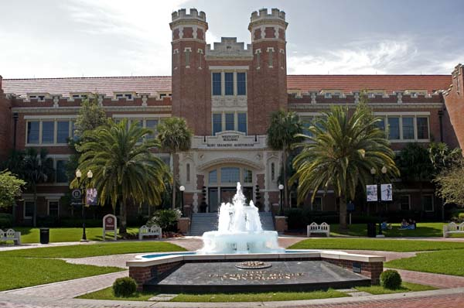
Florida State University,
Tallahassee, Fl.

Slide 2
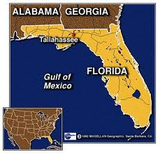
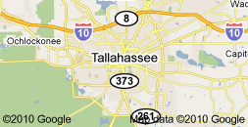
Información General
Tallahassee es la capital del Estado de Florida (EEUU). Su población aproximada es de 160.000 y la de su área metropolitana era de 255.500 habitantes
Tallahassee es sede de la Universidad Estatal de Florida (Florida State University).
La ciudad cuenta con el Aeropuerto Regional de Tallahassee.
La temperatura media anual en Tallahassee es de 19,3º (27,3º en verano y 13,1º en invierno).

Slide 3
Información Académica
US News Ranking | 104
Tipo de institución | Pública
Año de fundación: | 1925
Matrícula anual, alojamiento y comida Calendario Académico: | $28.163 Por trimestres
Número total de estudiantes 2010-2011: | 30.803
Situación: | Urbana
SAT (Matemáticas y Verbal) | 1200
TOEFL mínimo | 80 internet based test 550 paper based test
Fecha límite solicitud de admisión: | 15 de enero para semestre de otoño
Cuota solicitud de admisión: | $65
2009 porcentaje de admisión: | 61%
Selectividad de admisión: | +selectiva

Slide 4

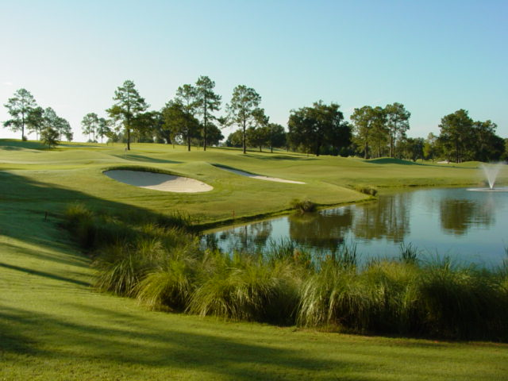
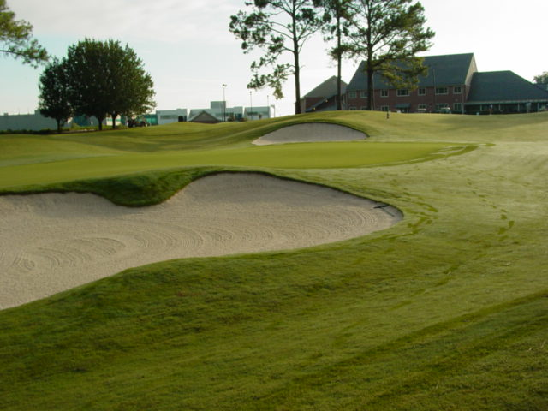
Instalaciones
The Don Veller Seminole Golf Course & Club es el campo propio del equipo de Florida State University

Slide 5
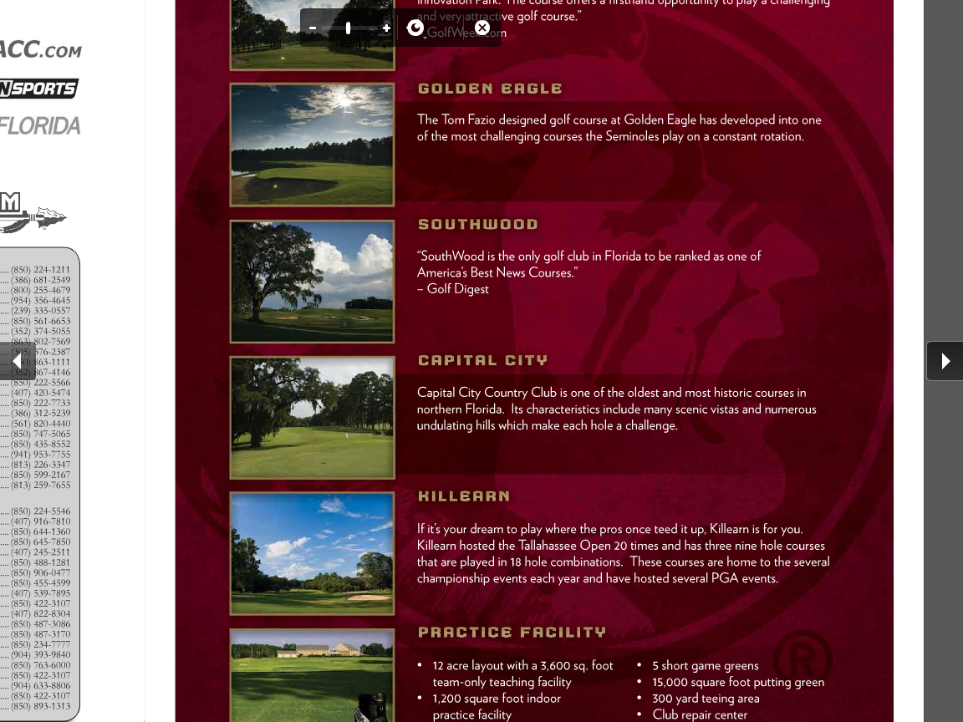
Instalaciones – Otros Campos

Slide 6
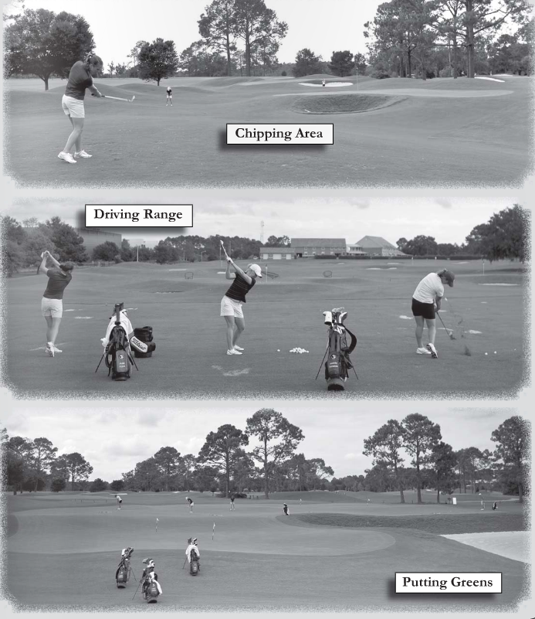
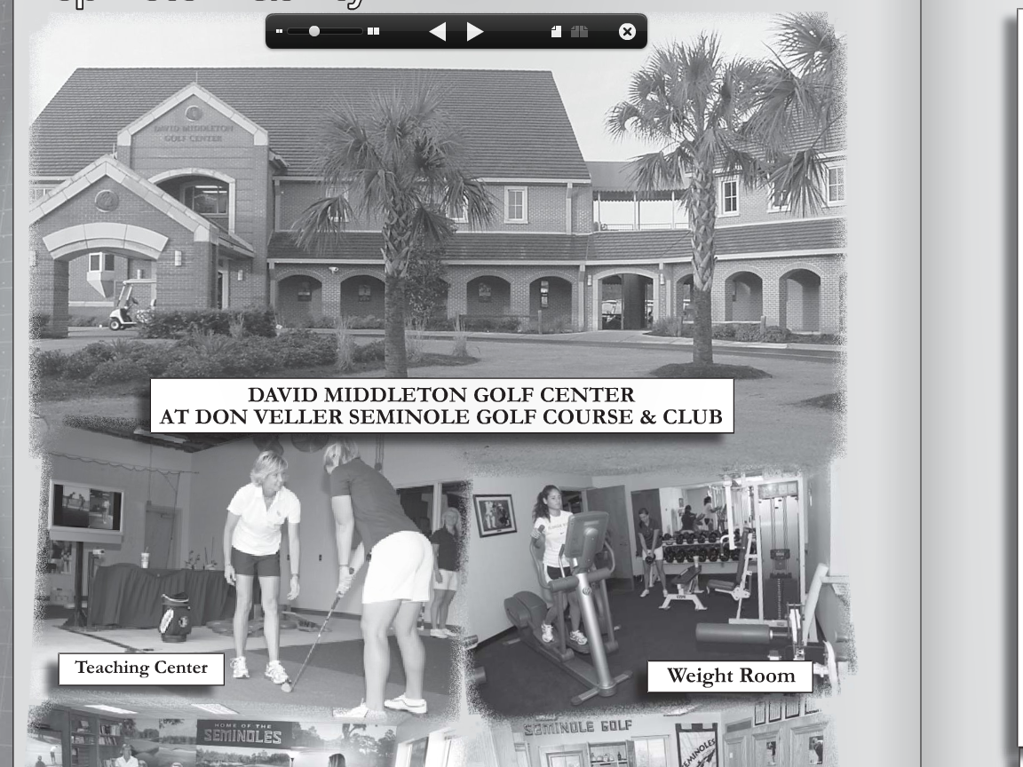
Instalaciones
Las instalaciones de entrenamiento cuentan con 100m2 dentro del edficio, un tee de practicas exterior de 350m2, sala de vídeo, Trackman, y 5 putting greenes pare juego corto

Slide 7
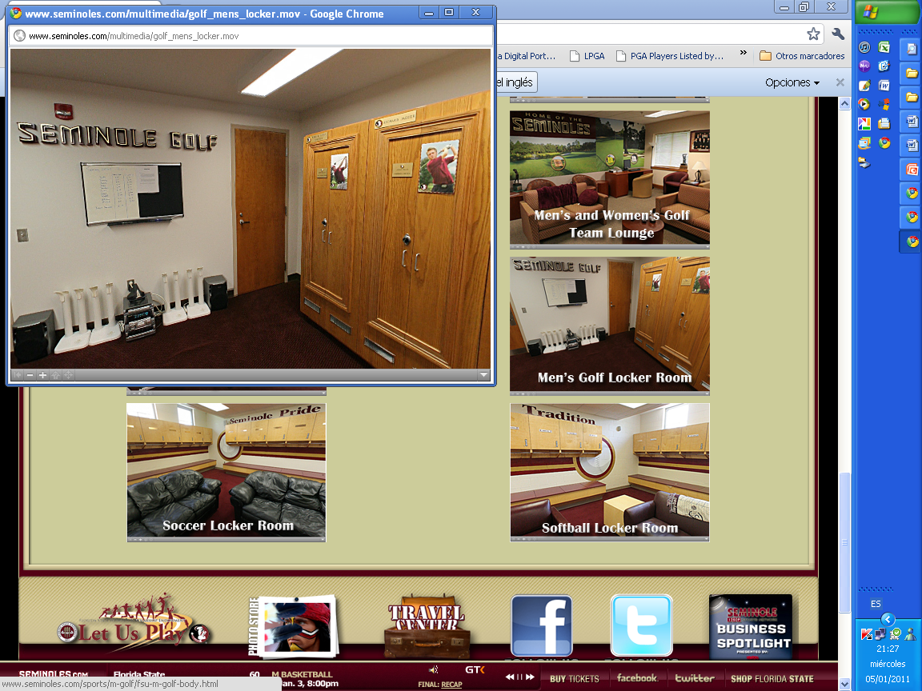
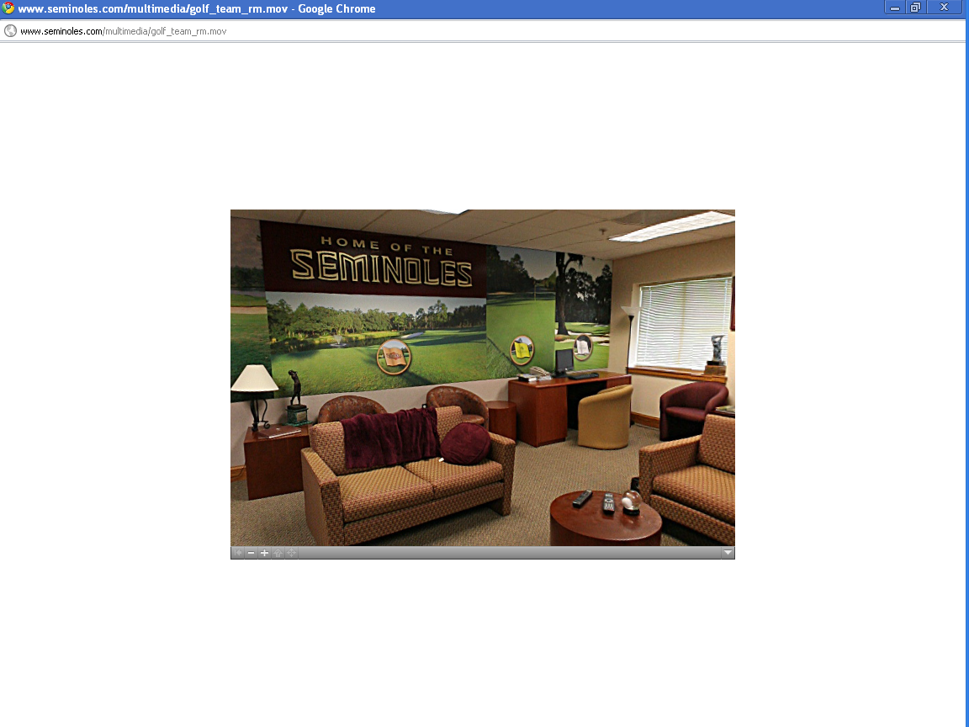
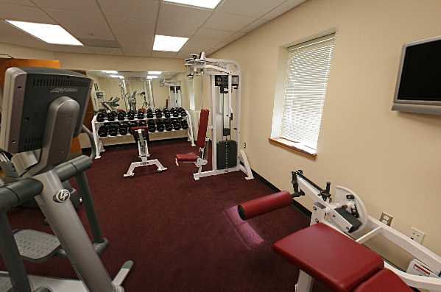
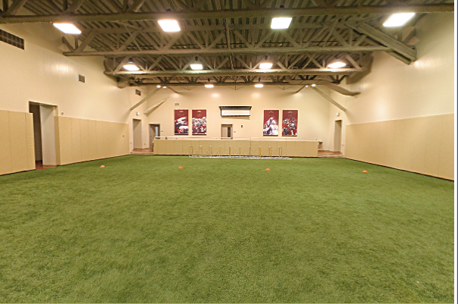
Instalaciones
Locker Room
Player´s Lounge
Training Center
Multi-Purpose Room

Slide 8


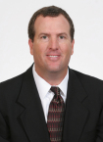
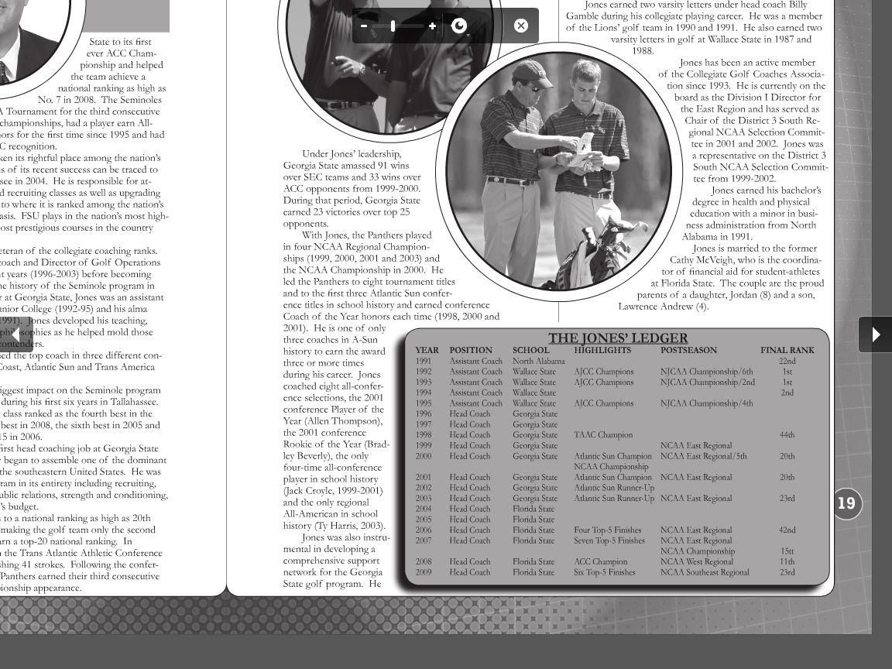
MEN´S GOLF
CoachTrey Jones
El coaching staff cuenta con una persona encargada de desarrollo de jugadores, Layne Savoie.

Slide 9
EQUIPO MASCULINO GOLF 2010-2011
Nombre | Ht. | Class | Hometown/Last School
Kyle Cobb | 5-11 | Sr. | Tallahassee, Fla./Leon
Wesley Graham | 6-0 | Jr. | Port Orange, Fla./Spruce Creek
Drew Kittleson | 6-2 | Sr. | Scottsdale, Ariz./Pinnacle
Brooks Koepka | 6-1 | Jr. | Wellington, Fla./Cardinal Newman
Doug Letson | 5-9 | So. | Tampa, Fla./H.B. Plant
Joaquin Lolas | 6-1 | So. | Lima, Peru/Markham College High School
Tyler Sluman | 6-0 | Fr. | Sarasota, Fla./IMG Academy

Slide 10
Jugadores PGA
Antiguos Alumnos
Player | Years in PGA
Andrade, Billy | 1983 - 2008
Azinger, Paul | 1982 - 2008
Ferenz, Jack | 1979 - 2002
Green, Hubert | 1970 - 1998
Henke, Nolan | 1986 - 2007
Impaglia, Bob | 1976 - 1979
Kamm, Brian | 1986 - 1998
Karl, Richie | 1971 - 2001
Knox, Kenny | 1978 - 2006
Sluman, Jeff | 1980 - 2007

Slide 11
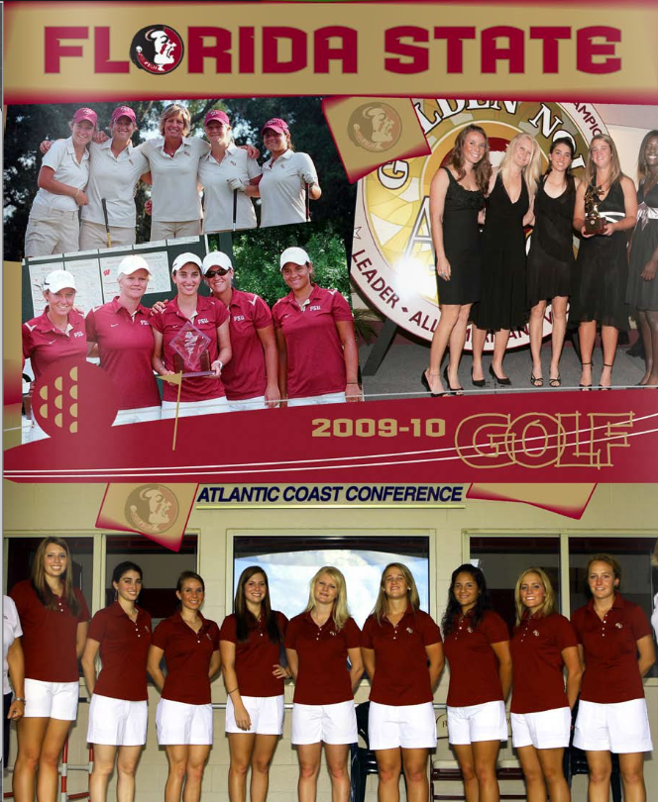
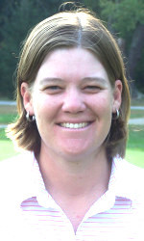
WOMEN´S GOLF
Coach Amy Bond
El coaching staff cuenta con una persona encargada de desarrollo de jugadores, Layne Savoie.

Slide 12
EQUIPO FEMENINO GOLF 2010-2011
Nombre | Clase | Ht. | Hometown/Last School
Andrea Kaelin | Sr. | 5-2 | Fleming Island, Fla./Fleming Island/Redlands C.C.
Gen King | So. | 5-7 | Tampa, Fla./H.B. Plant
Jessica Negron | So. | 5-5 | Ocala, Fla./West Port
Mary Beth Ramsay | So. | 5-3 | Orlando, Fla./Lake Highland Prep
Maria Salinas | Jr. | 5-2 | Lima, Peru/Markham
Macarena Silva | Sr. | 5-5 | Santiago, Chile/Athletic Study Center
Hannah Thomson | Jr. | 5-6 | Perth, Australia/St. Mary's Anglican Girls' School
Whitney Wenglasz | Jr. | 5-10 | Oldsmar, Fla./East Lake

Slide 13
Antiguas Alumnas
Jugadoras LPGA 2010
Karen Stupples
Kris Tamulis (2003, Multinational Business)

Slide 14
CALENDARIO 1 T 2011 GOLF MASCULINO
Fecha | Adversario | Localidad
02/02/11 | Hawaii Hilo Invitational | Mauna Lani Resort / Kohala Coast, Hi.
02/03/11 | Hawaii Hilo Invitational | Mauna Lani Resort / Kohala Coast, Hi.
02/04/11 | Hawaii Hilo Invitational | Mauna Lani Resort / Kohala Coast, Hi.
02/12/11 | Gator Invitational | University of Florida Golf Course / Gainesville, Fla.
02/13/11 | Gator Invitational | University of Florida Golf Course / Gainesville, Fla.
02/27/11 | John Haight / Sawgrass Invitational | Sawgrass Country Club / Ponte Vedra, Fla.
02/28/11 | John Haight / Sawgrass Invitational | Sawgrass Country Club / Ponte Vedra, Fla.
03/01/11 | John Haight / Sawgrass Invitational | Sawgrass Country Club / Ponte Vedra, Fla.
03/11/11 | Seminole Intercollegite | Southwood Golf Club / Tallahassee, Fla.
03/12/11 | Seminole Intercollegite | Southwood Golf Club / Tallahassee, Fla.
03/13/11 | Seminole Intercollegite | Southwood Golf Club / Tallahassee, Fla.
03/27/11 | Linger Longer Invitational | Reynolds Landing / Greensboro, Ga.
03/28/11 | Linger Longer Invitational | Reynolds Landing / Greensboro, Ga.
03/29/11 | Linger Longer Invitational | Reynolds Landing / Greensboro, Ga.
CALENDARIO 1 T 2011 GOLF MASCULINO

Slide 15
CALENDARIO 1 T 2011 GOLF FEMENINO
FECHA | TORNEO | LOCALIDAD
02/13/11 | Lady Puerto Rico Classic | Coco Beach Resort / Rio Grande, P.R.
02/14/11 | Lady Puerto Rico Classic | Coco Beach Resort / Rio Grande, P.R.
02/15/11 | Lady Puerto Rico Classic | Coco Beach Resort / Rio Grande, P.R.
02/27/11 | Kinderlou Forest Challenge | Kinderlou Country Club / Valdosta, Ga.
02/28/11 | Kinderlou Forest Challenge | Kinderlou Country Club / Valdosta, Ga.
03/01/11 | Kinderlou Forest Challenge | Kinderlou Country Club / Valdosta, Ga.
03/06/11 | Lady Gator Invitational | Mark Bostic Golf Course / Gainesville, Fla.
03/07/11 | Lady Gator Invitational | Mark Bostic Golf Course / Gainesville, Fla.
03/25/11 | Bryan National Collegiate | Bryan Park Players Course / Greesnboro, N.C.
03/26/11 | Bryan National Collegiate | Bryan Park Players Course / Greesnboro, N.C.
03/27/11 | Bryan National Collegiate | Bryan Park Players Course / Greesnboro, N.C.

